Slide 1
1º
AULA 19
CONTAGEM E PAREAMENTO II
MATEMÁTICA
1º BIMESTRE
ENSINO FUNDAMENTAL: ANOS INICIAIS

Slide 2
CONTAGEM.
CONTAR E COMPARAR QUANTIDADES DE OBJETOS DE DOIS CONJUNTOS (EM TORNO DE 20 ELEMENTOS) PARA INDICAR “TEM MAIS”, “TEM MENOS”, OU “TEM A MESMA QUANTIDADE”;
COMPLEMENTAR UM GRUPO PARA QUE FIQUE COM A MESMA QUANTIDADE DE OUTRO DETERMINADO.

Slide 3


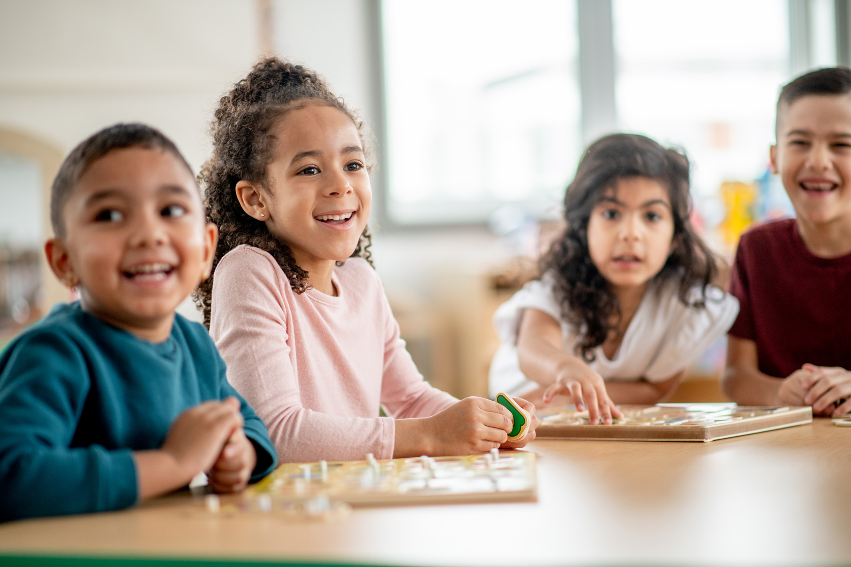
HÁBITOS DE DISCUSSÃO
CONVERSE COM A TURMA
OBSERVEM A COLEÇÃO QUE O SEU
PROFESSOR SEPAROU.
QUANTOS OBJETOS HÁ NESTA COLEÇÃO?
MAIS QUE 20 OU MENOS QUE 20?
AGORA, COM OS COLEGAS E O PROFESSOR, CONTEM OS OBJETOS DA COLEÇÃO.
QUANTOS OBJETOS FALTAM PARA QUE ESTA COLEÇÃO FIQUE COM O TOTAL DE 20?

Slide 4


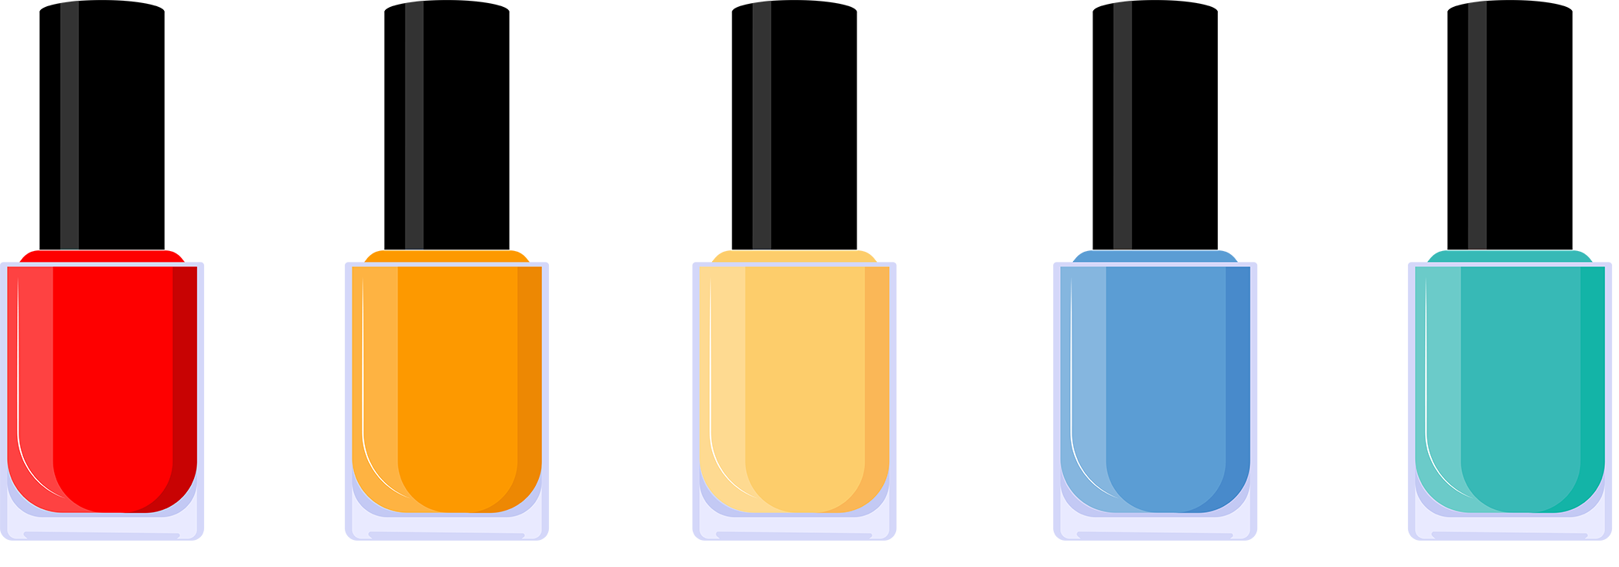

TODOS JUNTOS
OBSERVANDO COLEÇÕES
OBSERVE AS COLEÇÕES E DESCUBRA QUAL DELAS TEM: MENOS QUE 10 ELEMENTOS, MAIS QUE 10 ELEMENTOS, OU QUASE 20 ELEMENTOS.
COM OS COLEGAS, CONTEM AS COLEÇÕES E DESCUBRAM QUANTO FALTA PARA QUE TODAS FIQUEM COM 20 ELEMENTOS.

Slide 5

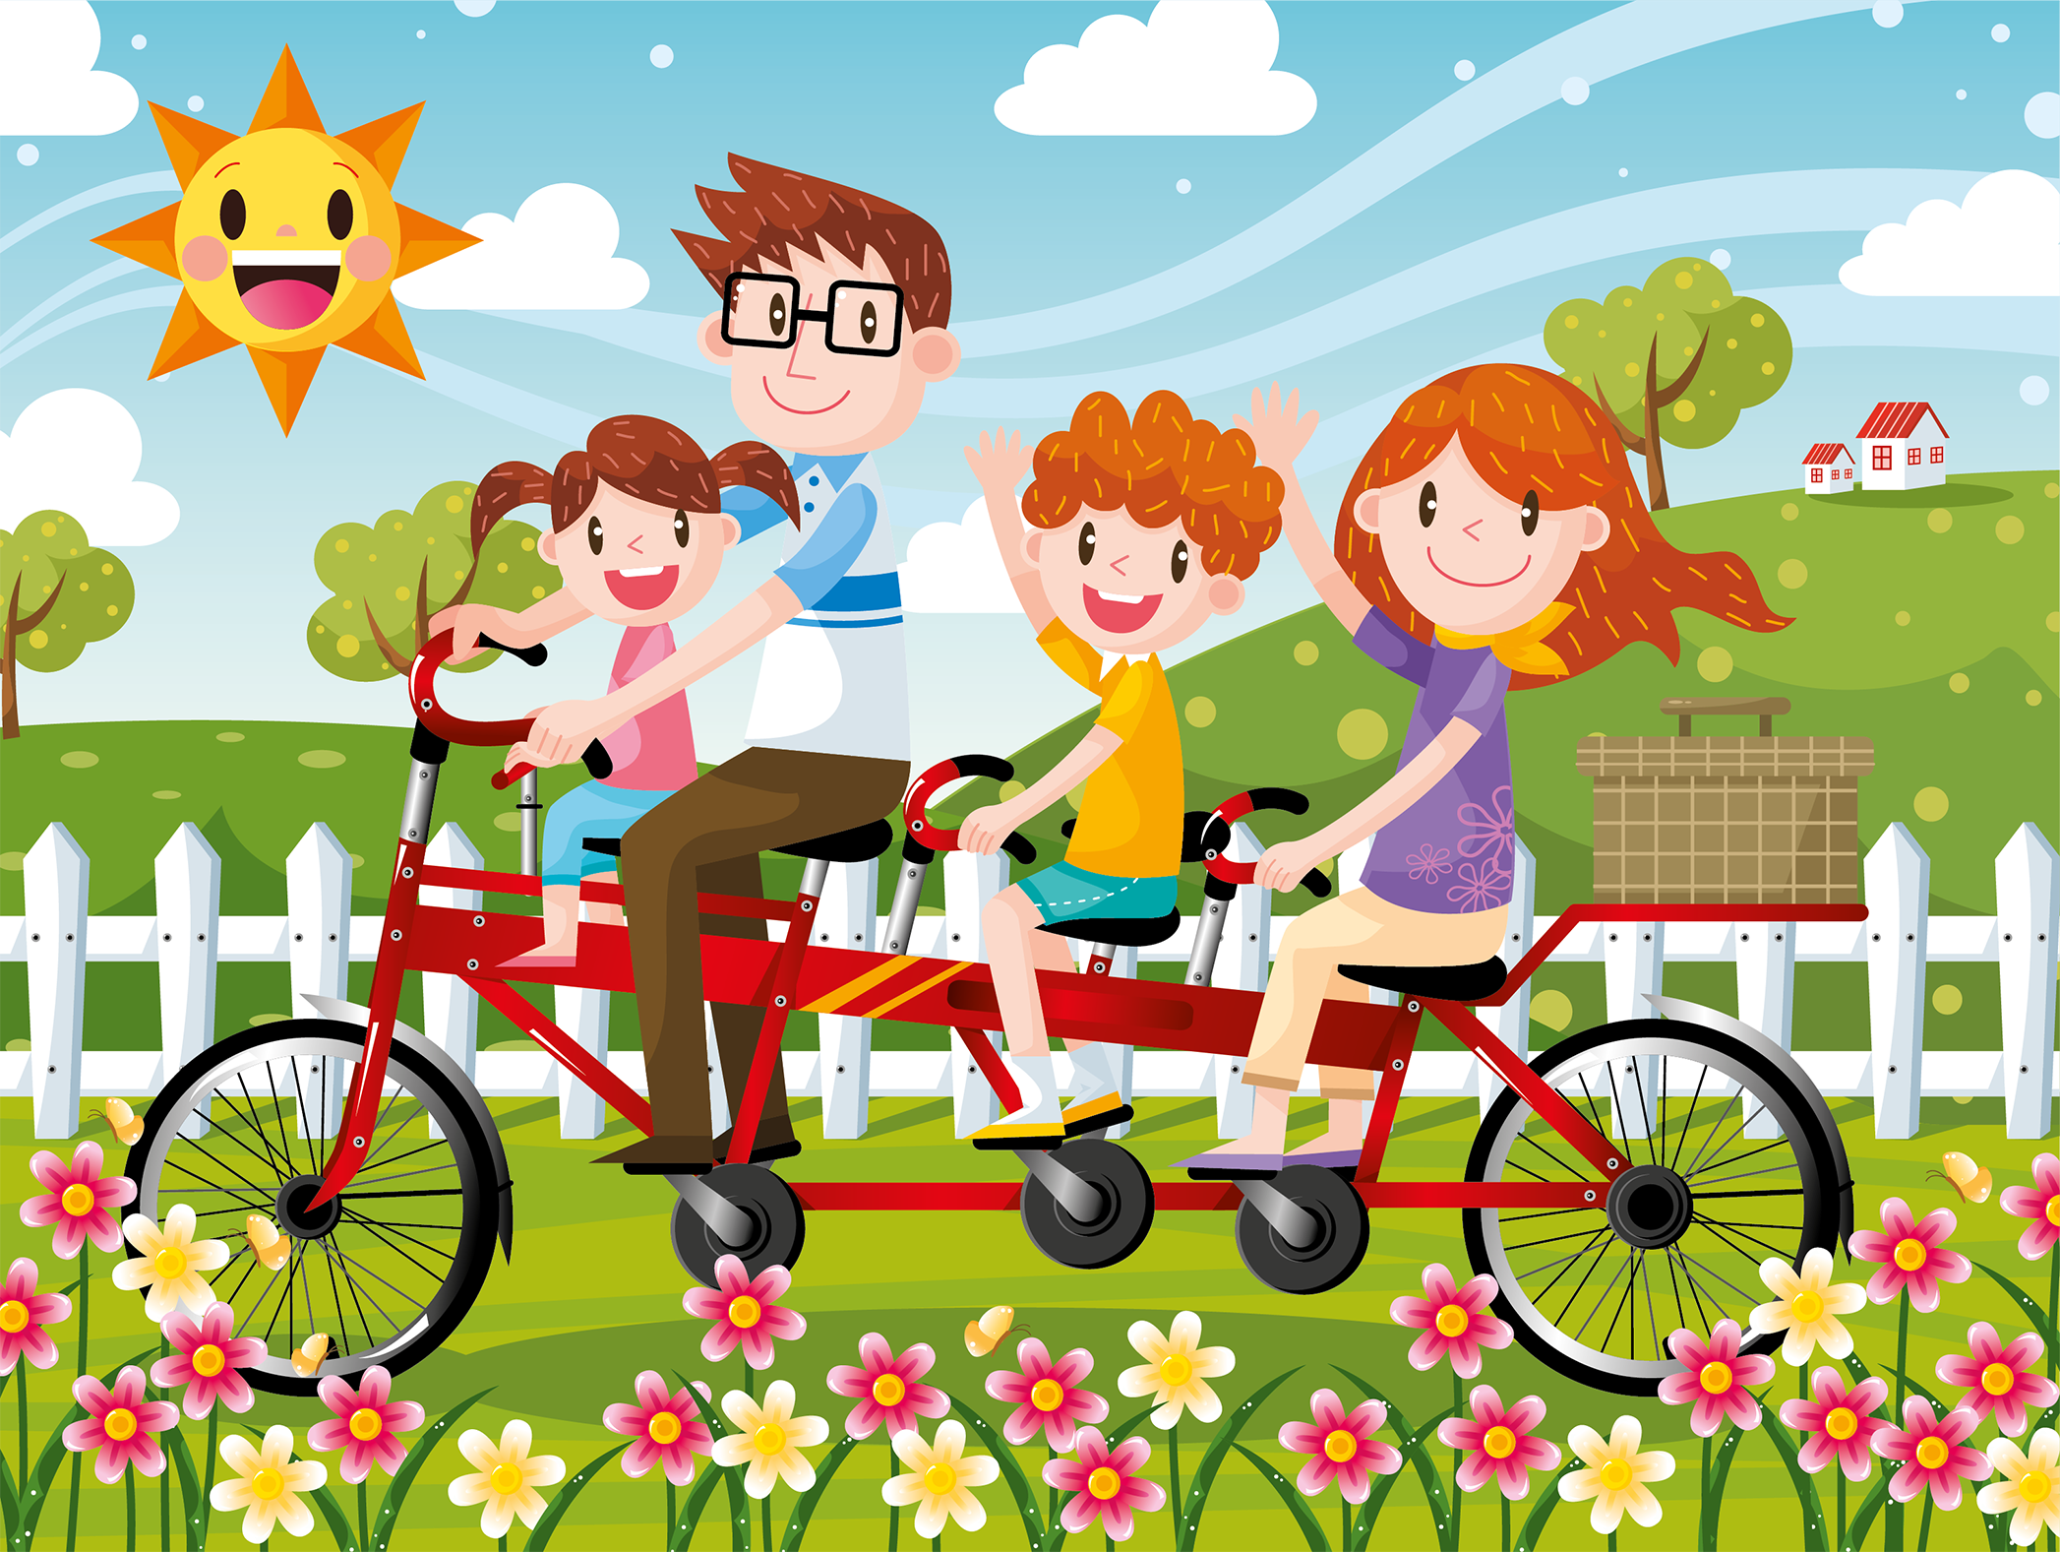

1. VEJA A IMAGEM DESTA FAMÍLIA PASSEANDO DE BICICLETA. AGORA,RESPONDA ÀS PERGUNTAS ABAIXO:
CONTINUA

Slide 6

A. QUANTAS PESSOAS ESTÃO PASSEANDO? ____________________
B. QUANTAS CRIANÇAS? _____________________________________
C. QUANTOS ADULTOS? ______________________________________
D. O QUE EXISTE MAIS? RESPONDA, PINTANDO SUA RESPOSTA.
HÁ MAIS CRIANÇAS.
HÁ MAIS ADULTOS.
HÁ A MESMA QUANTIDADE DE CRIANÇAS E ADULTOS.

Slide 7

CORREÇÃO
A. QUANTAS PESSOAS ESTÃO PASSEANDO? 4
B. QUANTAS CRIANÇAS? 3
C. QUANTOS ADULTOS? 1
D. O QUE EXISTE MAIS? RESPONDA, PINTANDO SUA RESPOSTA.
HÁ MAIS CRIANÇAS.
HÁ MAIS ADULTOS.
HÁ A MESMA QUANTIDADE DE CRIANÇAS E ADULTOS.

Slide 8

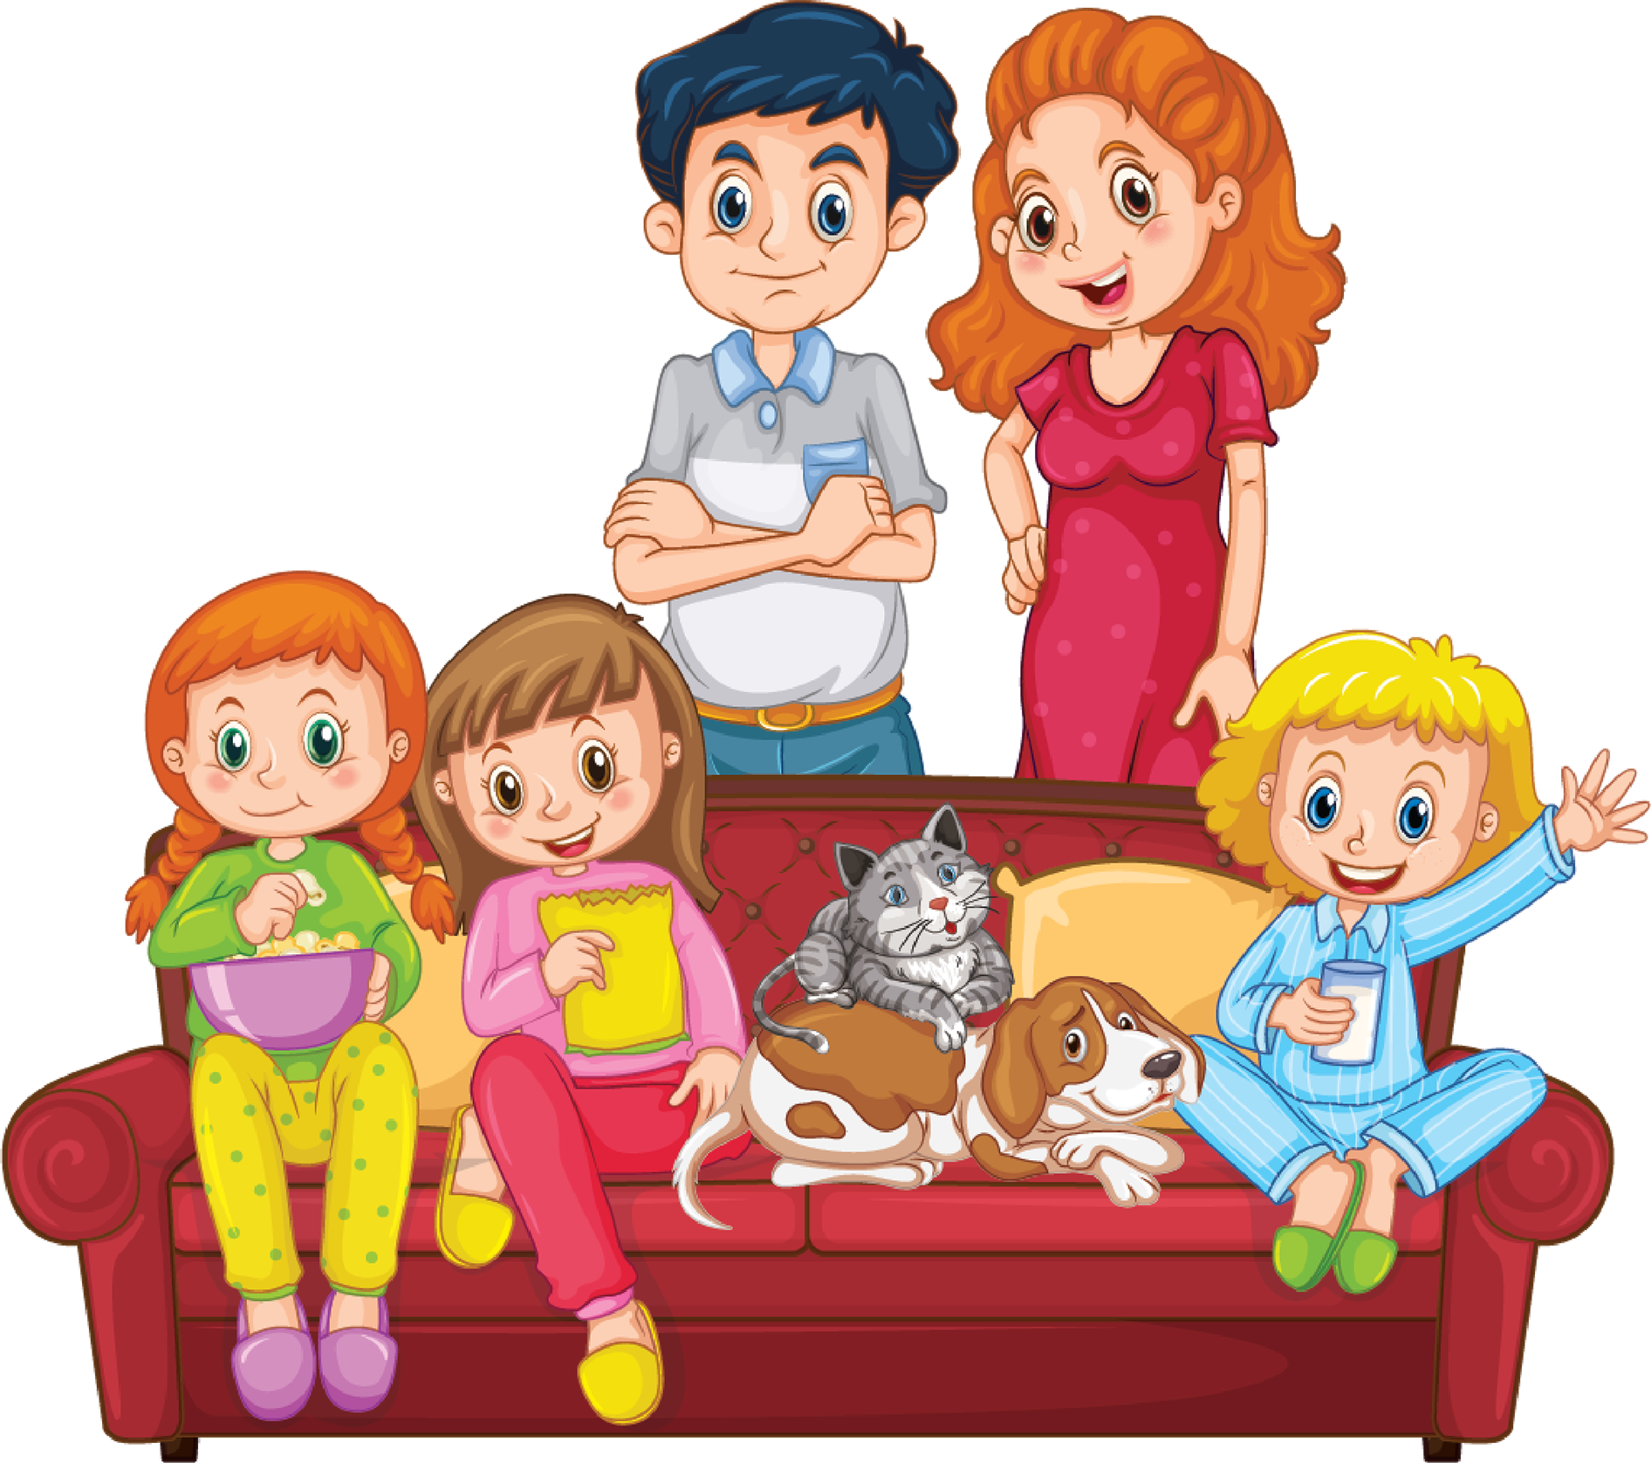
2. ESTA FAMÍLIA ESTÁ ASSISTINDO AO PROGRAMA PREFERIDO DELES.
OBSERVE A IMAGEM E MARQUE UM
X NAS AFIRMATIVAS CORRETAS.
HÁ 5 PESSOAS NA IMAGEM.
HÁ 1 ANIMAL NA IMAGEM.
HÁ MAIS PESSOAS QUE ANIMAIS.

Slide 9
CORREÇÃO
2. ESTA FAMÍLIA ESTÁ ASSISTINDO AO PROGRAMA PREFERIDO DELES.
OBSERVE A IMAGEM E MARQUE UM
X NAS AFIRMATIVAS CORRETAS.
X
HÁ 5 PESSOAS NA IMAGEM.
HÁ 1 ANIMAL NA IMAGEM.
HÁ MAIS PESSOAS QUE ANIMAIS.
X

Slide 10


3. ESTA FAMÍLIA ADORA COMER FRUTAS. AS SUAS FRUTAS PREFERIDAS SÃO MAÇÃ E MORANGO. CONTE AS FRUTAS E FAÇA UM X NA SUA RESPOSTA.
HÁ MENOS MAÇÃ.
HÁ MENOS MORANGO.

Slide 11
CORREÇÃO
3. ESTA FAMÍLIA ADORA COMER FRUTAS. AS SUAS FRUTAS PREFERIDAS SÃO MAÇÃ E MORANGO. CONTE AS FRUTAS E FAÇA UM X NA SUA RESPOSTA.
HÁ MENOS MAÇÃ.
X
HÁ MENOS MORANGO.

Slide 12


4. NESTA CASA, A FAMÍLIA TEM MUITOS LIVROS DE HISTÓRIAS. CONTE QUANTOS LIVROS VERMELHOS VOCÊ VÊ. DEPOIS, DESENHE LIVROS AZUIS ATÉ FICAR COM A MESMA QUANTIDADE DE LIVROS VERMELHOS.

Slide 13
CORREÇÃO
4. NESTA CASA, A FAMÍLIA TEM MUITOS LIVROS DE HISTÓRIAS. CONTE QUANTOS LIVROS VERMELHOS VOCÊ VÊ. DEPOIS, DESENHE LIVROS AZUIS ATÉ FICAR COM A MESMA QUANTIDADE DE LIVROS VERMELHOS.

Slide 14

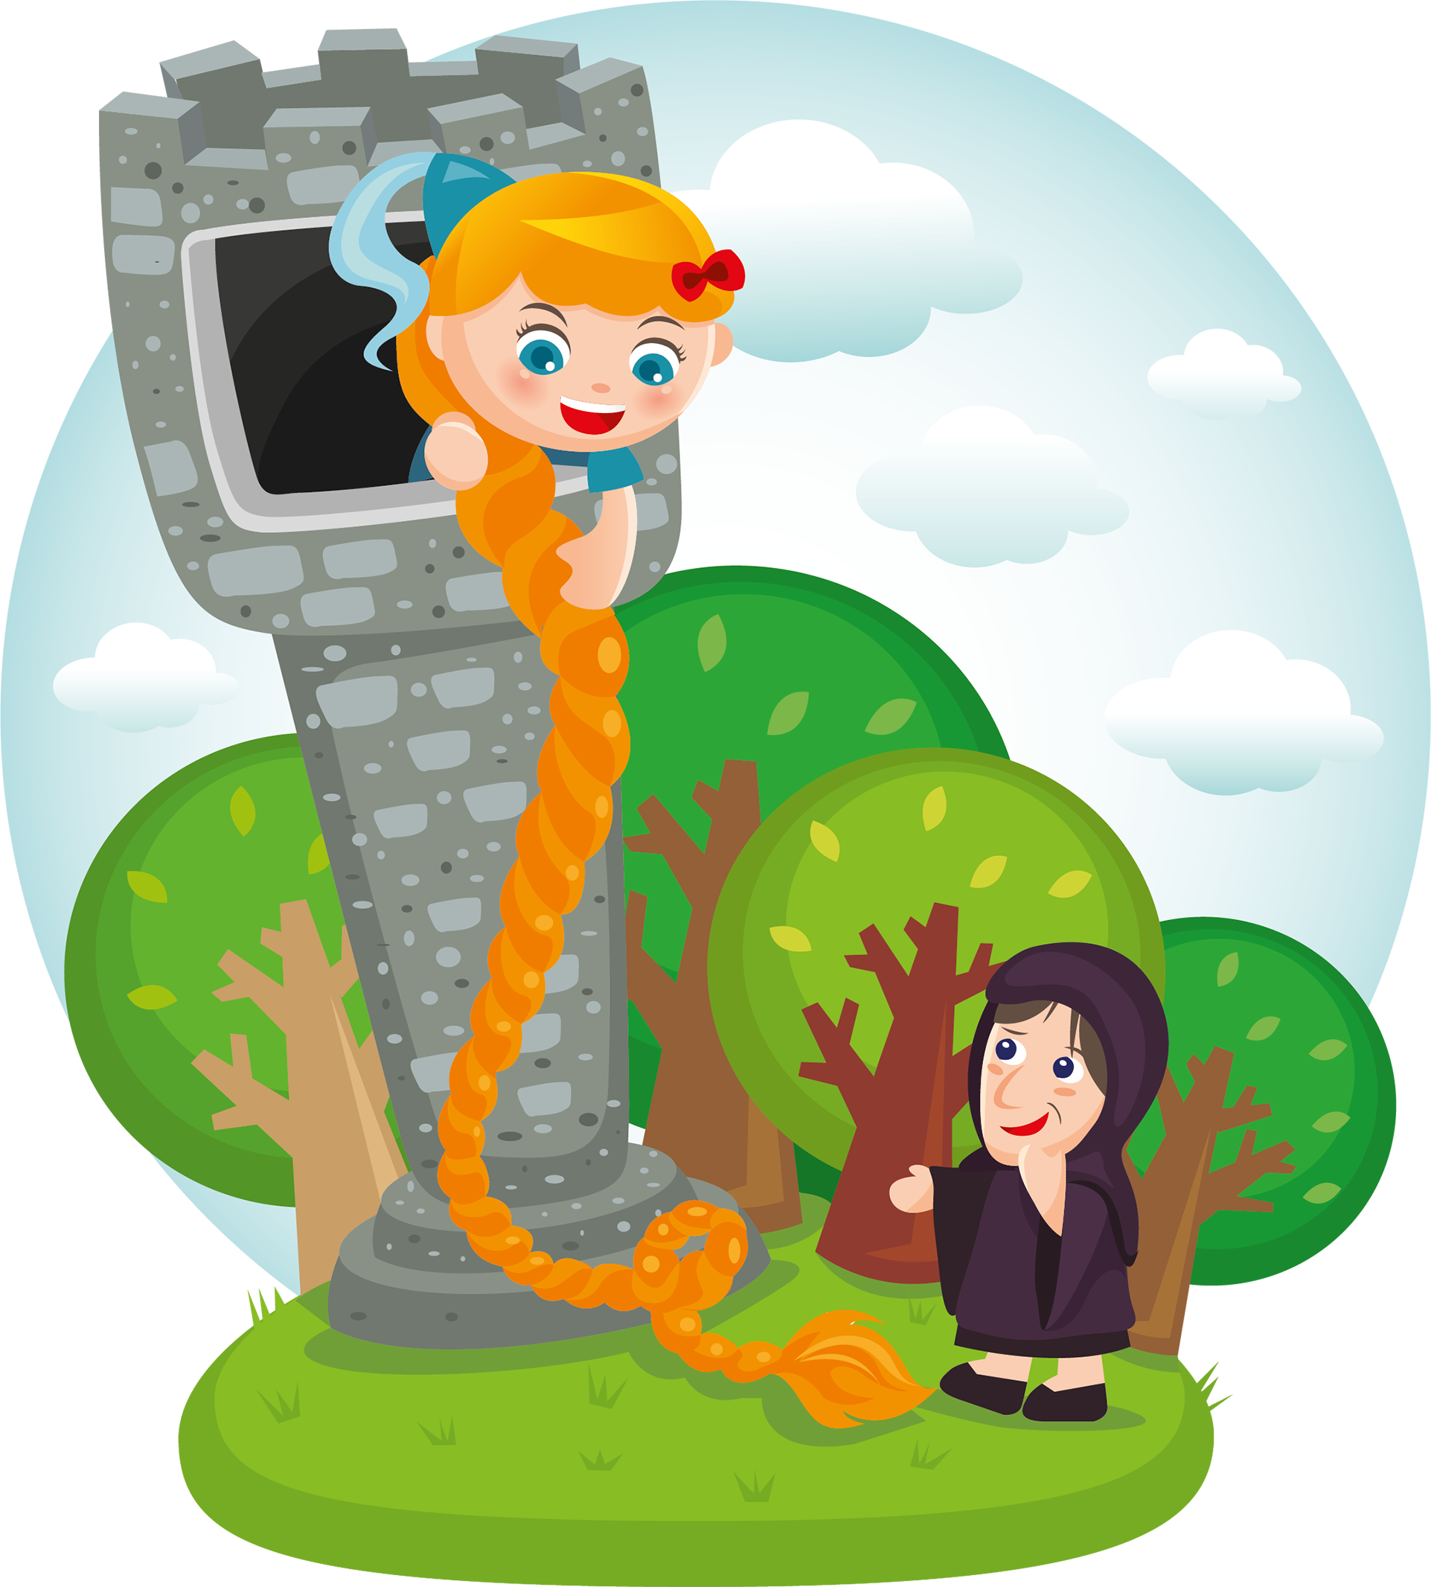
5. AS CRIANÇAS JÁ LERAM MUITAS HISTÓRIAS! DA RAPUNZEL, DA PEQUENA SEREIA, DA CHAPEUZINHO VERMELHO ETC. VEJA A IMAGEM ABAIXO E COMPLETE AS FRASES.
A. NA IMAGEM, HÁ ___ PERSONAGENS.
B. HÁ ___ NUVENS.
C. HÁ ___ TORRE.
D. HÁ ___ ÁRVORES.

Slide 15
CORREÇÃO
5. AS CRIANÇAS JÁ LERAM MUITAS HISTÓRIAS! DA RAPUNZEL, DA PEQUENA SEREIA, DA CHAPEUZINHO VERMELHO ETC. VEJA A IMAGEM ABAIXO E COMPLETE AS FRASES.
A. NA IMAGEM, HÁ 2 PERSONAGENS.
B. HÁ 5 NUVENS.
C. HÁ 1 TORRE.
D. HÁ 4 ÁRVORES.

Slide 16
CONTAMOS E COMPARAMOS QUANTIDADES DE OBJETOS DE DOIS CONJUNTOS PARA INDICAR “TEM MAIS”, “TEM MENOS”, OU “TEM A MESMA QUANTIDADE”;
COMPLEMENTAMOS GRUPOS DE OBJETOS PARA QUE FICASSEM COM A MESMA QUANTIDADE DE OUTRO DETERMINADO.

Slide 17
LEMOV, D. Aula nota 10 3.0: 63 técnicas para melhorar a gestão da sala de aula. Porto Alegre: Penso, 2023.
OLIVEIRA, J. E.; DUARTE ROSSI, J. R. (Orgs.). Caderno 1, Matemática, 1º ano – Caderno de Atividades. Sobral: Lyceum – Consultoria Educacional Ltda., 2021.
SÃO PAULO (Estado). Secretaria da Educação. Currículo Paulista, 2019.
Disponível em: https://efape.educacao.sp.gov.br/curriculopaulista/wp-content/uploads/2023/02/Curriculo_Paulista-etapas-Educa%C3%A7%C3%A3o-Infantil-e-Ensino-Fundamental-ISBN.pdf. Acesso em: 19 ago. 2025.

Slide 18
Lista de imagens e vídeos
Slide 1 – Imagem da capa: SEDUC-SP.
Slide 3, 4, 5, 6, 7, 8, 9, 10, 11, 12, 13, 14 e 15 – © Getty Images.
Notes:
Slide 3 – Getty Images. Disponível em: https://www.gettyimages.com.br/detail/foto/educational-play-in-daycare-imagem-royalty-free/1442622078?phrase=crian%C3%A7as+em+volta+de+uma+mesa+&adppopup=true.
Slide 4 – Getty Images. Disponível em: https://www.gettyimages.com.br/detail/ilustra%C3%A7%C3%A3o/set-of-colored-pencil-ilustra%C3%A7%C3%A3o-royalty-free/1185282272?phrase=l%C3%A1pis&adppopup=true; https://www.gettyimages.com.br/detail/ilustra%C3%A7%C3%A3o/multicolor-cartoon-nail-polish-collection-hand-ilustra%C3%A7%C3%A3o-royalty-free/1388515745?phrase=esmalte&adppopup=true; https://www.gettyimages.com.br/detail/ilustra%C3%A7%C3%A3o/man-and-woman-hats-with-brim-and-ribbon-big-ilustra%C3%A7%C3%A3o-royalty-free/1494048944?phrase=chapeu&adppopup=true.
Slides 5, 6 e 7 – Getty Images. Disponível em: https://www.gettyimages.com.br/detail/ilustra%C3%A7%C3%A3o/tandem-bicycle-ilustra%C3%A7%C3%A3o-royalty-free/156937689?phrase=ilustra%C3%A7%C3%B5es+de+fam%C3%ADlia+andando+de+bicicleta&adppopup=true.
Slides 8 e 9 – Getty Images. Disponível em: https://www.gettyimages.com.br/detail/ilustra%C3%A7%C3%A3o/happy-family-cartoon-character-on-white-ilustra%C3%A7%C3%A3o-royalty-free/1420422377?phrase=fam%C3%ADlia+assistindo+tv+gatos+e+cachorros&adppopup=true.
Slides 10 e 11 – Getty Images. Disponível em: https://www.gettyimages.com.br/detail/ilustra%C3%A7%C3%A3o/cartoon-red-apple-ilustra%C3%A7%C3%A3o-royalty-free/177150869?phrase=ilustra%C3%A7%C3%A3o+de+MA%C3%87%C3%83.
Slides 10 e 11 – Getty Images. Disponível em: https://www.gettyimages.com.br/detail/ilustra%C3%A7%C3%A3o/strawberry-ilustra%C3%A7%C3%A3o-royalty-free/607773324?phrase=ilustra%C3%A7%C3%A3o+de+MORANGO.
Slides 12 e 13 – Getty Images. Disponível em: https://www.gettyimages.com.br/detail/ilustra%C3%A7%C3%A3o/hand-drawn-education-student-books-set-outline-ilustra%C3%A7%C3%A3o-royalty-free/1436359954?adppopup=true.
Slides 14 e 15 – Getty Images. Disponível em: https://www.gettyimages.com.br/detail/ilustra%C3%A7%C3%A3o/princess-rapunzel-ilustra%C3%A7%C3%A3o-royalty-free/165907582?phrase=ilustra%C3%A7%C3%B5es+de+rapunzel&adppopup=true.

Slide 20

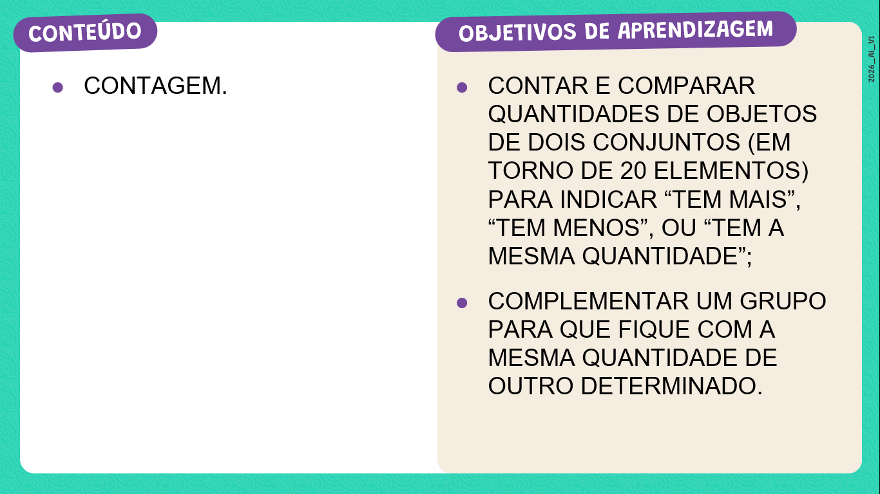

SLIDE 2
PRINT DO SLIDE
2026_AI_V1
Habilidade:
(EF01MA03) : Estimar e comparar quantidades de objetos de dois conjuntos (no mínimo 20 elementos), por estimativa e/ou por correspondência (um a uma, dois a dois) para indicar “tem mais”, “tem menos” ou “tem a mesma quantidade”

Slide 21
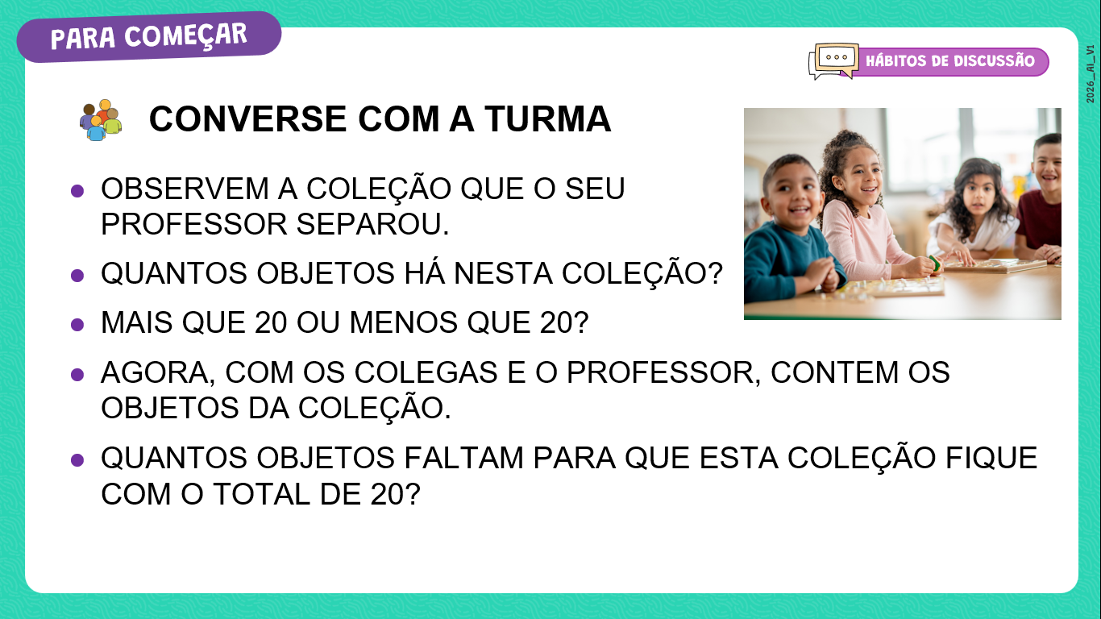

SLIDE 3
PRINT DO SLIDE
Dinâmica de condução: caro professor, antes da aula, separe uma coleção de objetos da turma, com menos de 20 itens. Importante conter menos de 20 itens.
Apresente a coleção para a turma e pergunte:
Quantos objetos vocês acham que essa coleção tem?
Será que tem mais que 20 ou menos que 20?
Em seguida, peça que um ou dois estudantes contem, em voz alta, a quantidade de objetos da coleção, com participação de toda a turma.
Organize os estudantes em duplas para pensarem:
Quantos objetos faltam para que a coleção tenha exatamente 20?
Convide as duplas a compartilhar suas respostas e explicar como chegaram a elas.
Valorize todas as estratégias usadas pelas crianças — seja contagem direta, estimativa ou cálculo mental — para reforçar o raciocínio numérico e o conceito de completar um total.

Slide 22

SLIDE 3
PRINT DO SLIDE
Expectativas de respostas: caro professor, espera-se que os estudantes consigam identificar que existe uma quantidade de objetos inferior a 20 itens, mesmo que não consigam precisar a quantidade exata de objetos.
Durante a contagem deixe que os estudantes escolham a melhor maneira de realizar a contagem, seja de 1 em 1, 2 em 2 ou outro agrupamento qualquer.
Durante a segunda parte da atividade, veja quais são as estratégias utilizadas para alcançar o resultado correto de quanto falta para completar 20 objetos na coleção e incentive ao máximo a participação dos estudantes para verificar suas aprendizagens.

Slide 23
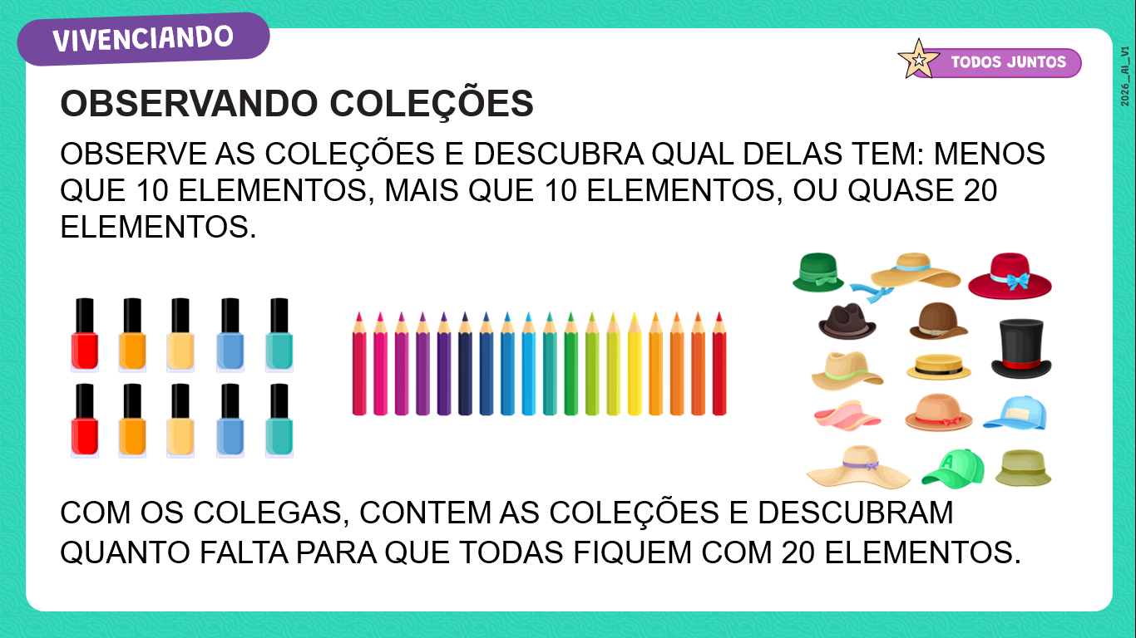
SLIDE 4
PRINT DO SLIDE
Dinâmica de condução: caro professor, apresente aos estudantes diferentes coleções de objetos (blocos lógicos, palitos de picolé, tampinhas, brinquedos) com quantidades variadas, inferiores a 20.
Pergunte para a turma: Em qual grupo vocês acham que cada coleção se encaixa?
Grupo A: Menos que 10 elementos?
Grupo B: Mais que 10 elementos?
Grupo C: Quase 20 elementos?
Estimule que façam uma contagem rápida para confirmar suas hipóteses. Faça, então, a contagem para confirmar a quantidade de elementos em cada grupo.
Em seguida, questione: Qual coleção está mais próxima de ter 20 elementos? Quantos objetos faltariam para completar 20 nessa coleção?
Complete as coleções junto da turma para que verifiquem suas respostas. Use a conversa para valorizar estratégias variadas, reforçando o conceito de comparação, contagem e complementação de quantidades.

Slide 24
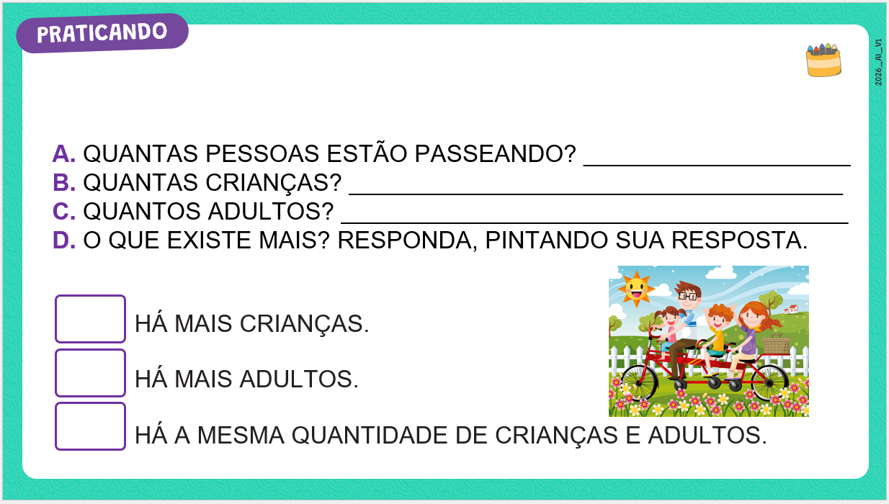
SLIDE 6
PRINT DO SLIDE
Dinâmica de condução: caro professor, explore, coletivamente, a imagem do slide. Faça perguntas além das que estão na atividade: “Como está o dia desse passeio? Como a família está se sentindo? Por quê? Que lugar é este? O que você vê na imagem, além da família? Você e sua família já usaram uma bicicleta como esta?”.

Slide 25
SLIDE 6
PRINT DO SLIDE
Dinâmica de condução: caro professor, aproveite a imagem para conversar com os estudantes sobre programas de televisão a que eles e a família assistem; em quais dias isso acontece; quanto tempo usam para assistir à TV e outras questões pertinentes.
Mantenha os estudantes organizados em duplas para esta e as demais atividades.

Slide 26
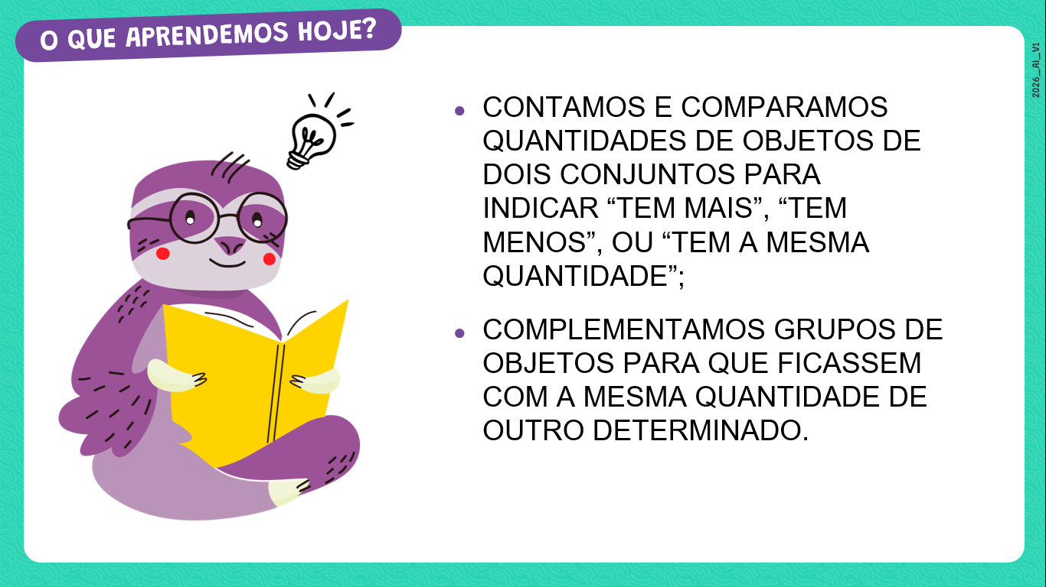
SLIDE 16
PRINT DO SLIDE
Dinâmica de condução: caro professor, antes de ler o slide para os estudantes, questione-os:
“Quem gostaria de dizer o que foi que aprendeu hoje em nossa aula?”.
Faça um quiz de perguntas rápidas envolvendo o assunto estudado. Pode usar plaquinhas de Verdadeiro ou Falso ou de Sim e Não.
Algumas perguntas sugeridas:
Estimar é acertar a quantidade de objetos de uma coleção dando um chute.
Uma coleção com 8 carrinhos tem mais itens do que uma com 10 carrinhos.
Numa coleção com 15 bonés, faltam 5 para completar 20.
Estimar ajuda em diversas atividades do nosso dia a dia.
Ouça os estudantes e só depois leia os itens do slide. Retomar o que foi trabalhado tendo as atividades presentes é algo que ajuda a revisitar o que foi aprendido.

Slide 27
SLIDE 16
PRINT DO SLIDE
Expectativas de respostas: caro professor, espera-se que os estudantes não tenham grandes dificuldades em responder aos itens. Considerando que já devem saber que estimar não é o mesmo que um chute aleatório e que já dominem relação de comparação estudada em aula anterior.
Estimule a participação e busque perceber se ainda existe algum erro conceitual ou procedimental, fazendo intervenções e garantindo fechamento da aula com máximo de aproveitamento.

